Slide 1

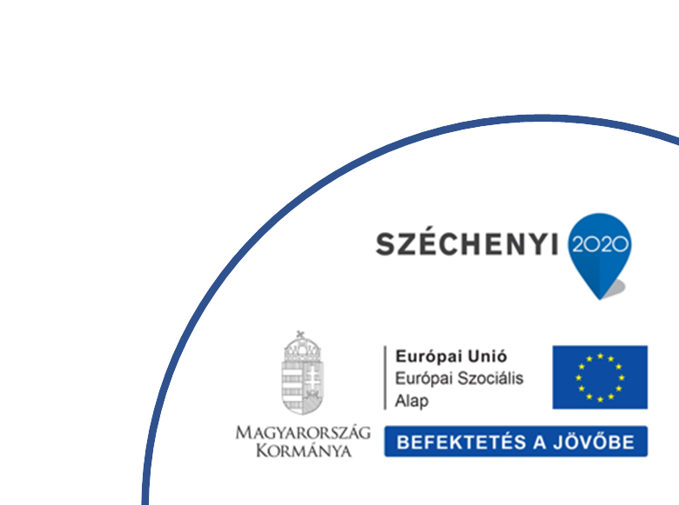
Zárást akadályozó ellenőrzések és hibák javítása
2021. január 19.
A prezentáció az IdomSoft Zrt. tulajdonát képezi, szerzői jog védi.

Slide 2
Zárást akadályozó ellenőrzések és hibák javítása
991 mp – ellenőrzései
Felhasználó által javítható hibák:
A hiba javítása csak a felhasználó által történhet meg, mert hibaszűrés eredménye önmagában nem adja meg a választ, hogy mit kell kijavítani.
Tájékoztató jellegű ellenőrzések:
Felhasználói felülvizsgálatot igényel, mert lehet, hogy nincs hiba, de a rögzített adatok alapján hiba valószínűsíthető.
Felhasználó által nem javítható hibák:
Nincs teendője a felhasználónak, mert a hibás eredményű ellenőrzésről automatikus levelet kap az üzemeltető és a háttrében történik a javítás. Nem kell az ilyen hibáról bejelentést küldeni.

Slide 3
Zárást akadályozó ellenőrzések és hibák javítása
Zárás indítását meggátló hibaszűrések
  Egyedi utalványrendeletek
  Utalványrendeletek 35*, 42* egyenleg problémák
  Utalványrendeletek hibás egyenlegei
  Bizonylat-Rovat-Fizetési határidő ellenőrzések
  Hibás főkönyvi egyenlegek
Ezek közül bármelyik hibás eredménye esetén a zárás nem indítható el.

Slide 4
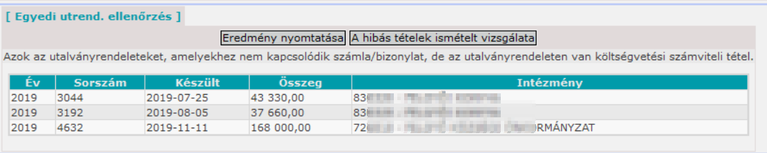
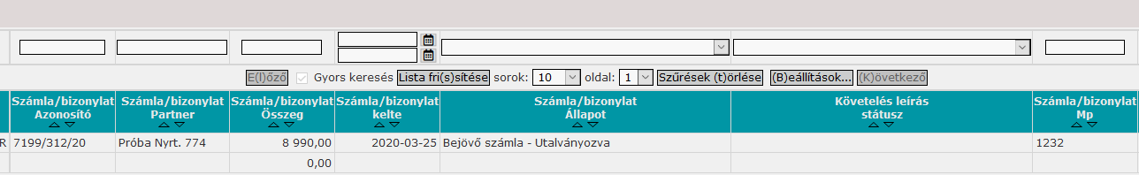
Zárást akadályozó ellenőrzések és hibák javítása
Egyedi utalvány-
rendelet ellenőrzés
Azok az utalványrendeletek kerülnek a hibalistára, amelyekhez nem kapcsolódik számla/bizonylat, de az utalványrendeleten van költségvetési számviteli tétel. Ez például akkor fordulhat elő, ha az utalványrendeletet másik számlához akartuk átkapcsolni, de csak a lekapcsolás történt meg.
A hibás utalványrendeleteket az 501 mp-ban ellenőrizzük, le, hogy melyik követeléshez/kötelezettségvállaláshoz kapcsolódik és amennyiben ez az adat meg van, akkor keresni kell olyan összegű számlát/bizonylatot mely egyezik az utalványrendelettel.

Slide 5
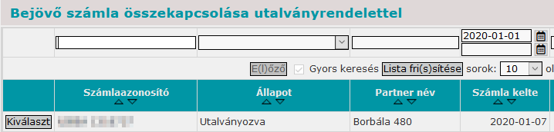
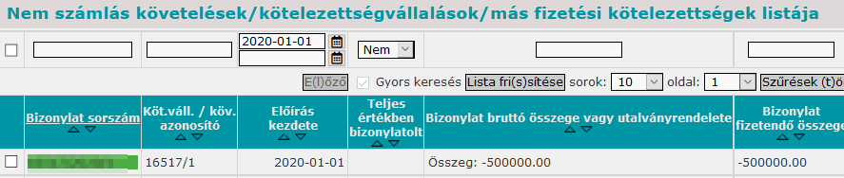
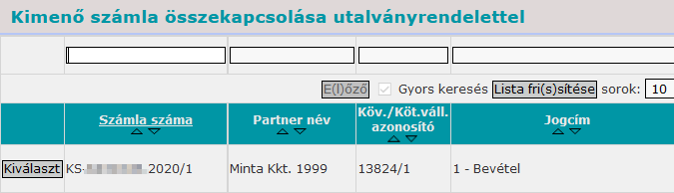
Zárást akadályozó ellenőrzések és hibák javítása
Egyedi utalványrendelet ellenőrzés
Amennyiben az adott kötelezettségvállaláson/követelésen nincs „szabad” számla/bizonylat, akkora keresést a kötelezettségvállalás/követelés azonosító törlése után folytassuk. Az utalványrendeletnek kapcsolását a bejövő számlához a 521 mp-ban,
bizonylathoz a 517 mp-ben,
kimenő számlához a 531 mp-ban tehetjük meg.

Slide 6
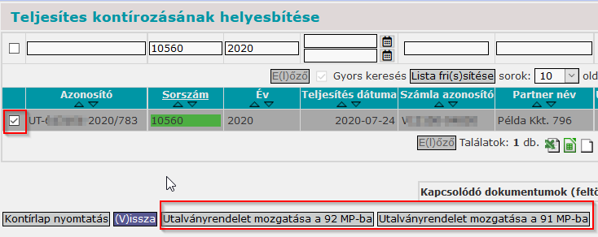
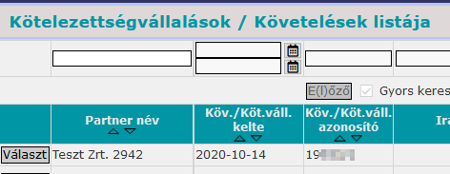
Zárást akadályozó ellenőrzések és hibák javítása
Egyedi utalványrendelet ellenőrzés
Az összekapcsolás csak akkor lehetséges,
ha az utalványrendeletet a 93 mp-ból visszamozgattuk
a 91/92 mp-ba, mert könyvelt utalványrendelet
nem kapcsolható számlához.
Ha nincs kapcsolódás akkor keressünk az utalványrendelettel egyező összegű számlát vagy bizonylatot és először az 511 mp-ban kapcsoljuk hozzá a követeléshez vagy kötelezettségvállaláshoz.

Slide 7
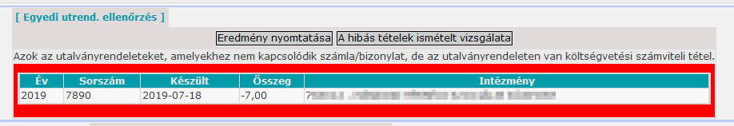
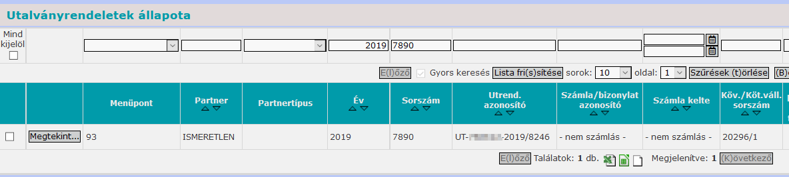
Zárást akadályozó ellenőrzések és hibák javítása
Egyedi utalványrendelet ellenőrzés – 1. példa
991 mp-ban az ellenőrzés eredménye
1501 mp-ban az utalványrendelet adatainak megtekintése:
Az utalványrendelet kötelezettségvállaláshoz tartozik. Ezt az információt további szűréshez tudjuk felhasználni.

Slide 8
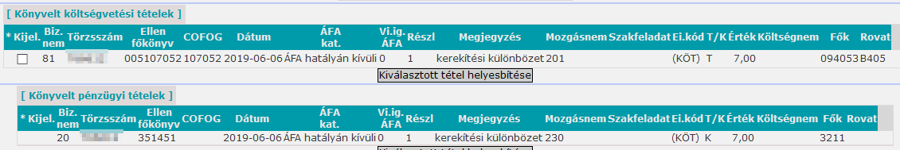
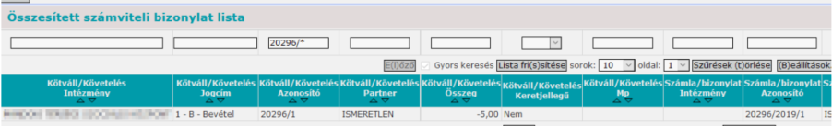
Zárást akadályozó ellenőrzések és hibák javítása
Egyedi utalványrendelet ellenőrzés – 1. példa
Az utalványrendelet kontírozásának ellenőrzése
501 mp-ban a kötelezettségvállalásra szűkítjük a lista elemeit
Itt egyetlen egy bizonylatot találunk, aminek az összege eltér az utalványrendeletétől.

Slide 9
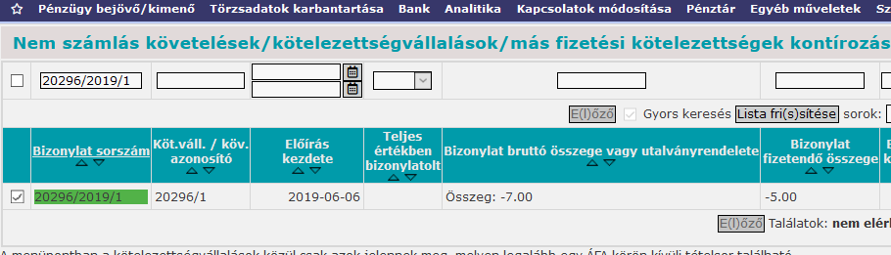
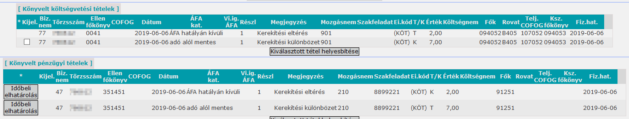
Zárást akadályozó ellenőrzések és hibák javítása
Egyedi utalványrendelet ellenőrzés – 1. példa
A 1423 mp-ben ellenőrizzük a bizonylat kontírozását.

Slide 10
Zárást akadályozó ellenőrzések és hibák javítása
Egyedi utalványrendelet ellenőrzés – 1. példa
Az utalványrendelet 7 Ft-ról szólt, a bizonylat aminek nincs párja 5 Ft összegű.
A megjegyzés rovat alapján valószínűleg egy pénztári kerekítéshez készítettek bizonylatot.
A pénztári kerekítés esetében a bizonylatkészítésnél a fizetési módot ne állítsuk készpénzesre, mert akkor a program a kerekítést is kerekíteni fogja, így nem a megfelelő összegű bizonylatot kapjuk.
Megoldás: a bizonylatot a 1423 mp-ből vissza kell mozgatni. Itt a fizetési módot csekkesre vagy átutalásosra kell állítani. Ezzel a generált kerekítési tételsor törlődik a bizonylatról.
A bizonylat könyvelés után a bizonylatot és az utalványrendelete össze kell kapcsolni.

Slide 11
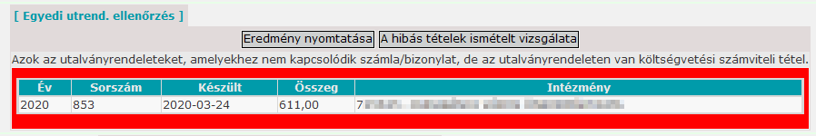
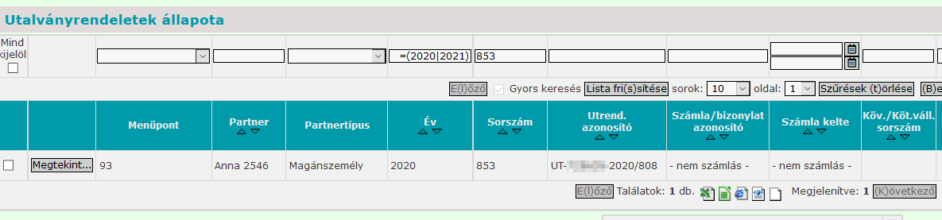
Zárást akadályozó ellenőrzések és hibák javítása
Egyedi utalványrendelet ellenőrzés – 2. példa
991 mp-ban az ellenőrzés eredménye
1501 mp-ban az utalványrendelet adatainak megtekintése:
az utalványrendelet nem kapcsolódik kötelezettségvállaláshoz

Slide 12
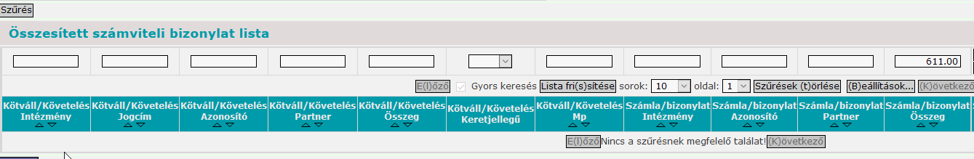
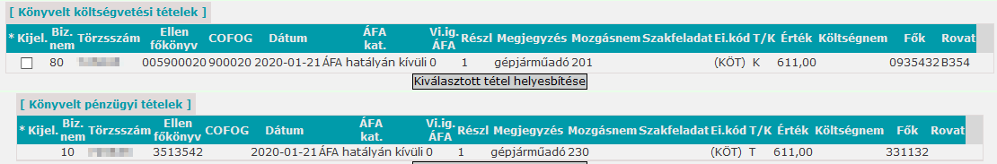
Zárást akadályozó ellenőrzések és hibák javítása
Egyedi utalványrendelet ellenőrzés – 2. példa
501 mp-ban összegre keresünk, mert a 1501 mp-ben nem volt kötelezettségvállalás azonosító az utalványrendelethez.
93 mp – ellenőrizzük az utalványrendelet könyvelési adatait

Slide 13
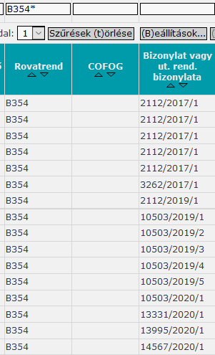
Zárást akadályozó ellenőrzések és hibák javítása
Egyedi utalványrendelet ellenőrzés – 2. példa
906 mp – rovat alapján bizonylat/számla keresése
Mivel nem volt kapcsolódó kötelezettségvállalás/követelés és összeg alapján sem található olyan bizonylat/számla, ami egyértelműen az utalványrendelethez tartozik, ezért a keresést a 906 mp-ban folytatjuk az utalványrendelet rovat információja alapján.
Valamelyik bizonylatot ki kell választani, mert összeg alapján nem volt egyezőség, de a rovat alapján egyértelmű, hogy az utalványrendelet csak ezeknek a bizonylatok valamelyikéhez tartozhat.

Slide 14
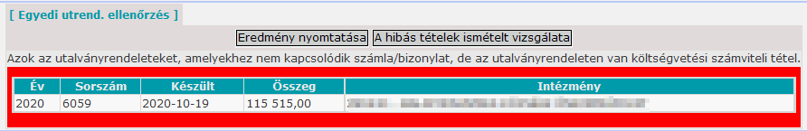
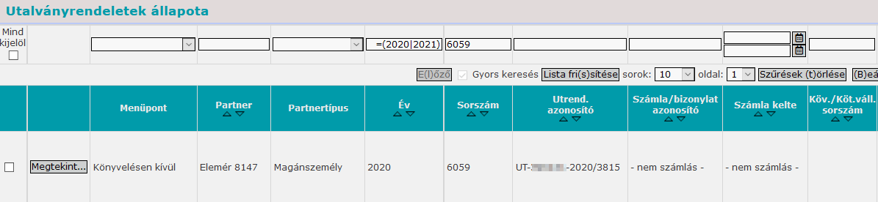
Zárást akadályozó ellenőrzések és hibák javítása
Egyedi utalványrendelet ellenőrzés – 3. példa
991 mp-ban az ellenőrzés eredménye
1501 mp-ban az utalványrendelet adatainak megtekintése

Slide 15
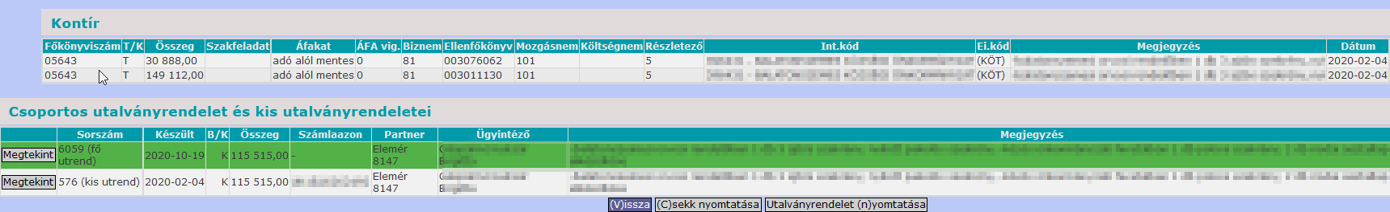
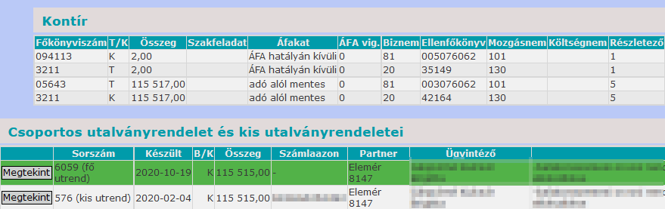
Zárást akadályozó ellenőrzések és hibák javítása
Egyedi utalványrendelet ellenőrzés – 3. példa
A 1501 mp-ban az utalványrendelet részletes adatait a <megtekint> funkcióval megnézzük.
Nézzük meg a kis utalványrendelet adatait

Slide 16
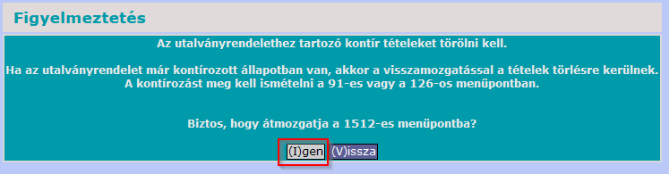
Zárást akadályozó ellenőrzések és hibák javítása
Egyedi utalványrendelet ellenőrzés – 3. példa
A csoportos (hibás) utalványrendeleten több a kontírozott tételek összeg, mint az utalványrendelet összege. A kis utalványrendelet van lekönyvelve és tartozik a számlához.
Ebből az derül, hogy a csoportos utalványrendelet felesleges. A kontírozását mindenképpen törölni kell, mert a kis utalványrendelet is kontírozva van, ami így duplázódást jelent.
A 1501 mp-ben az utalványrendelet mozgatását végezzük el, mert az kontírozást törölni fogja.
993 mp-ben az újbóli ellenőrzéskor így már nem jelenik meg hibaként az utalványrendelet

Slide 17
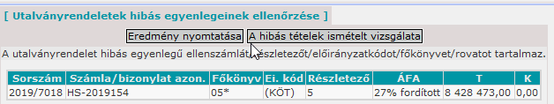
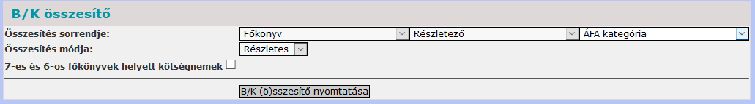
Zárást akadályozó ellenőrzések és hibák javítása
Utalványrendeletek hibás egyenlegeinek ellenőrzése
Az utalványrendelet hibás egyenlegű (mínuszos számla esetén pozitív) részletezőt/előirányzatkódot tartalmaz a kapcsolódó bizonylatukkal/számlájukkal együtt. A 906 mp-ban ellenőrizni a kell az utalványrendeletek könyvelési adatait.
Ezt követően a szükséges javítást a 93/1232/1423/1372 menüpontban lehet megtenni.

Slide 18
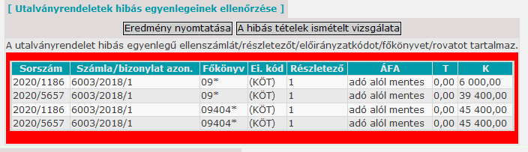
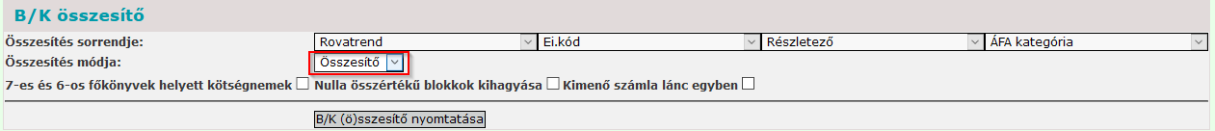
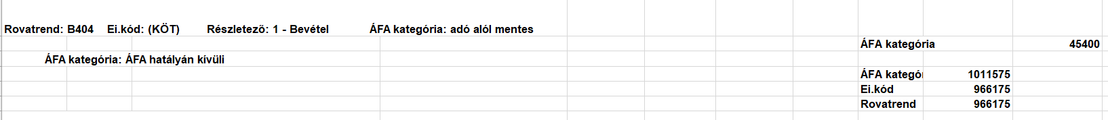
Zárást akadályozó ellenőrzések és hibák javítása
Utalványrendeletek hibás egyenlegeinek ellenőrzése – 1. példa
991 mp – ellenőrzés eredménye
906 mp – adatok ellenőrzése

Slide 19
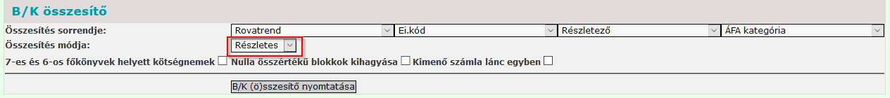
Zárást akadályozó ellenőrzések és hibák javítása
Utalványrendeletek hibás egyenlegeinek ellenőrzése – 1. példa
Részletes lekérdezés elvégzése
Az utalványrendeletek Áfa kategóriája eltér az előírás Áfa kategóriájától.
Megoldás: Mindkét utalványrendeleten az ÁFA kategóriát javítani kell. A javítás a 93 mp-ban elvégezhető.

Slide 20
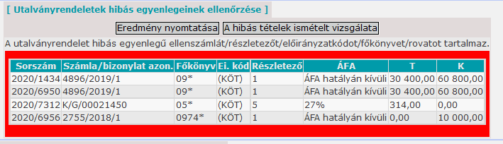
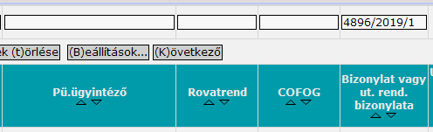
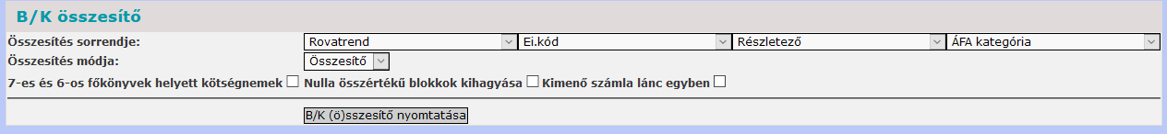
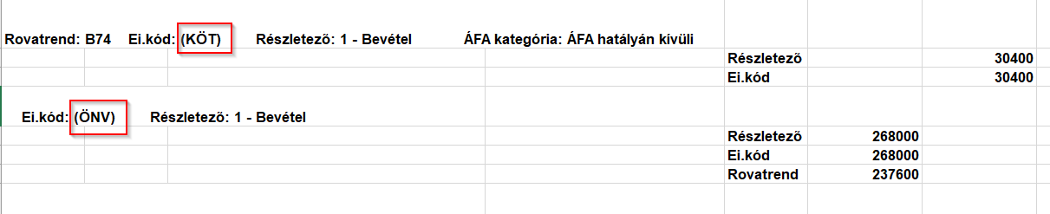
Zárást akadályozó ellenőrzések és hibák javítása
Utalványrendeletek hibás egyenlegeinek ellenőrzése – 2. példa
991 mp – ellenőrzés eredménye
906 mp – adatok ellenőrzése

Slide 21
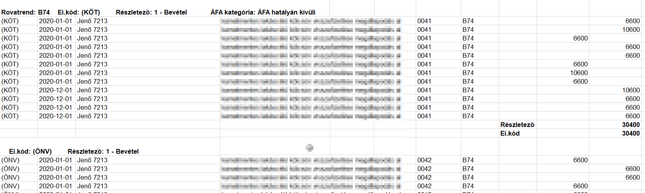
Zárást akadályozó ellenőrzések és hibák javítása
Utalványrendeletek hibás egyenlegeinek ellenőrzése – 2. példa
Ellenőrizzük le a részletes adatokat is
A részletes adatokból az látható, hogy a (KÖT) ei. kódon csak előírások találhatóak, az (ÖNV) ei. kódon pedig előírások és teljesítések is. Ez alapján valószínűleg a bizonylaton kell a helyesbítést elvégezni.
Javítás: 1423 mp-ben helyesbíteni kell az ei. kódot.

Slide 22
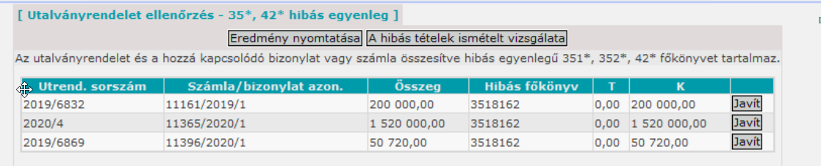
Zárást akadályozó ellenőrzések és hibák javítása
Utalványrendelet ellenőrzés – 35*, 42* hibás egyenleg
Az utalványrendelet és a hozzá kapcsolódó bizonylat vagy számla összesítve hibás egyenlegű 351*, 352*, 42* főkönyvet tartalmaz. A 906 mp-ban ellenőrizni a kell a számla/bizonylat és az utalványrendelet rovat adatait. A B/K összesítőn belül azokra a paraméterekre csoportosítsunk, melyek a hibalistán is szerepelnek. Ezt követően a szükséges javítást a helyesbítő menüpontokban lehet megtenni.

Slide 23
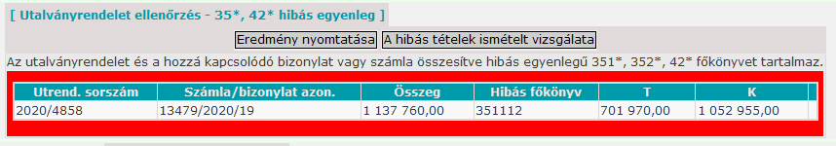
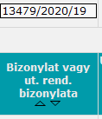

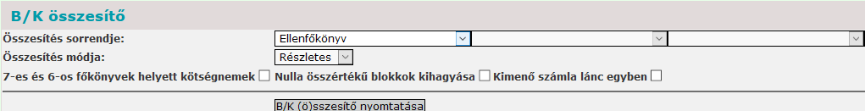
Zárást akadályozó ellenőrzések és hibák javítása
Utalványrendelet ellenőrzés – 35*, 42* hibás egyenleg – 1. példa
991 mp – ellenőrzés eredménye
906 mp – adatok ellenőrzése

Slide 24
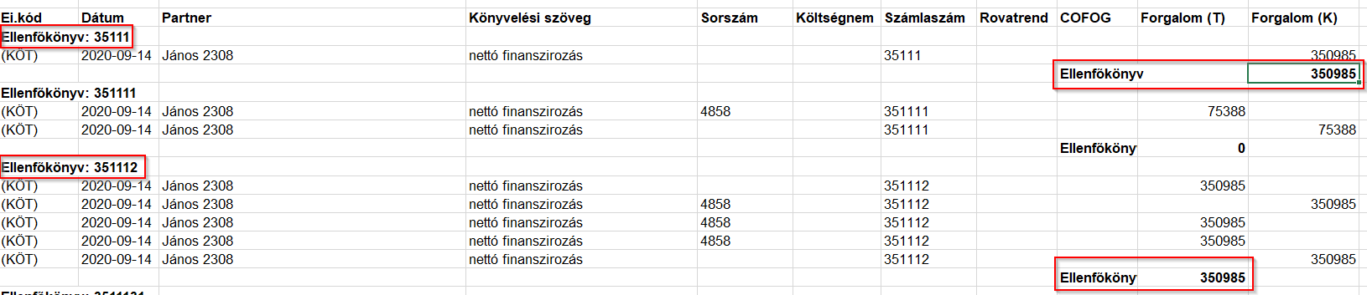
Zárást akadályozó ellenőrzések és hibák javítása
Utalványrendelet ellenőrzés – 35*, 42* hibás egyenleg – 1. példa
A részletes adatok ellenőrzése
Az előírás több főkönyvön történt meg, de a teljesítés ettől részben eltér. A részletes adatok alapján látszik, hogy az eltérés a 35111 és a 351112 főkönyv között. A felhasználónak kell az adatok alapján eldönteni, hogy az előírást vagy a teljesítést kell-e javítani.

Slide 25
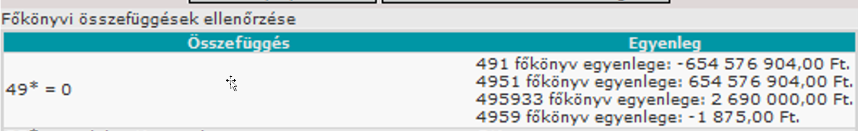
Zárást akadályozó ellenőrzések és hibák javítása
Főkönyvi ellenőrzések
49* = 0
35*: nem lehet K egyenlege
42*: nem lehet T egyenlege
7* = 591*
7* = 5* kivéve 591*
05* Ei, nem lehet K egyenlege
09* Ei, nem lehet T egyenlege
05* Kö, nem lehet T egyenlege
09* Kö, nem lehet K egyenlege
35* = (09* Kö. - (09* Telj. - 098173*)
42* + (0021 + 0023 = (05* Kö. - (05* Telj. - 059163*)
Lehetséges okok: Hibás egyenlegű számla és bizonylat van az adott főkönyvön. Lehet, hogy a számla/bizonylat előjele és a számla egyenlege között nincs eltérés, ezért másik ellenőrzés nem jelzi hibának.
Megoldás: Keresni kell a 906 mp-ban a ellenkező egyenlegű bizonylatot/számlát.

Slide 26
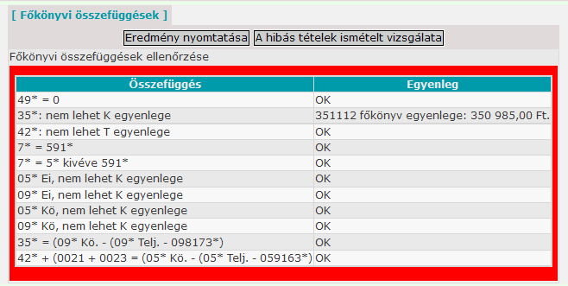
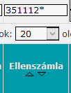
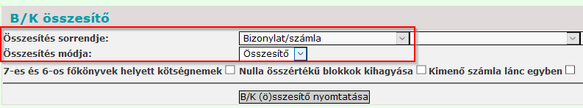
Zárást akadályozó ellenőrzések és hibák javítása
Főkönyvi ellenőrzések – 1. példa
991 mp – ellenőrzés eredménye
906 mp – adatok ellenőrzése

Slide 27
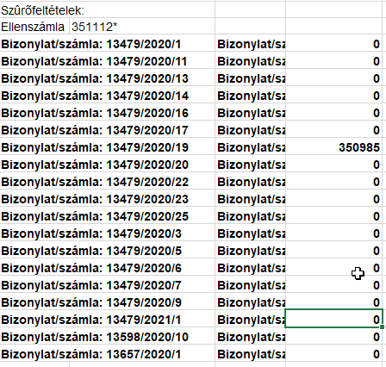
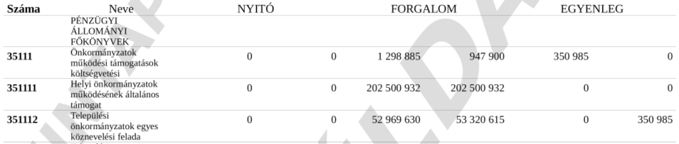
Zárást akadályozó ellenőrzések és hibák javítása
Főkönyvi ellenőrzések – 1. példa
A szűrés eredménye
902 mp - főkönyvi ellenőrzés
A főkönyv mezőt a 351* főkönyvekre szűkítjük.
Itt láthatjuk azt is, hogy vannak olyan hibák, amik több ellenőrzésnél is megjelennek. Ha az utalványrendeletek 35*,42* hibás egyenlegeinél és a főkönyvi ellenőrzésnél is hiba van, akkor 35*, 42* egyenleg javítás után célszerű a főkönyvi ellenőrzést újból lefuttatni.

Slide 28
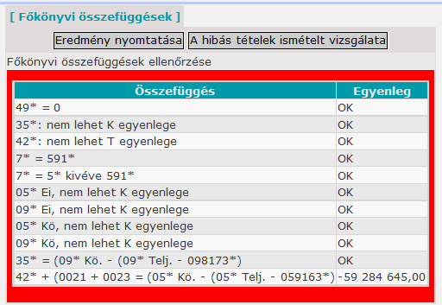
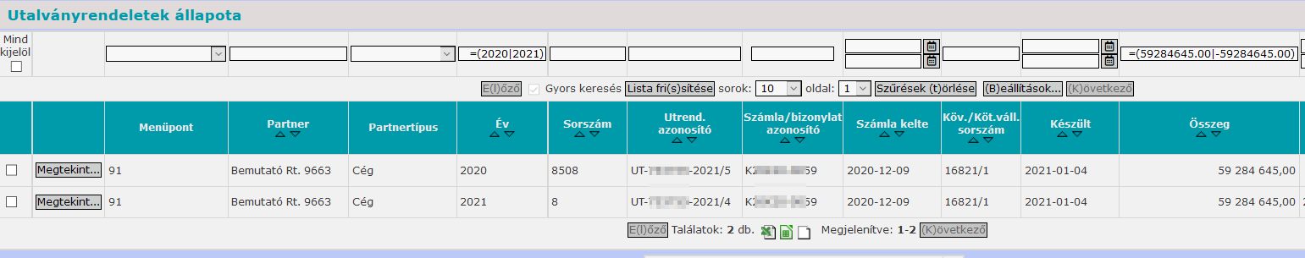
Zárást akadályozó ellenőrzések és hibák javítása
Főkönyvi ellenőrzések – 2. példa
991 mp – ellenőrzés eredménye
Ilyen hiba akkor szokott előfordulni, amikor a bejövő végszámla le van könyvelve, de az elszámolt előlegnek a generált utalványrendeletének véglegesítése elmaradt.
A <vég- és előlegszámla ellenőrzés> hibakeresés ezt azért nem jelzi, mert az a könyvelt adatokat ellenőrzi le.
Ezért a keresést összeg alapján a 1501 mp-ban kezdjük meg.

Slide 29
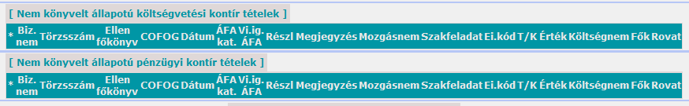
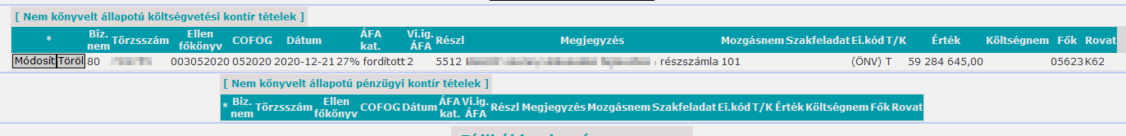
Zárást akadályozó ellenőrzések és hibák javítása
Főkönyvi ellenőrzések – 2. példa
Két utalványrendeletet találtunk azonos összeggel. Ez arra utal, hogy az előleg 50 % volt és a másik 50 %-ot a végszámlával kellett rendezni.
Ellenőrizzük le az utalványrendeletek és a számla kontírozását.
A 2020/8508 utalványrendelet kontírozása még nem történt meg.
2021/8 utalványrendeleten van az elszámolt előleg költségvetési számvitelben történő teljesítésként megjelenítésére szolgáló adat.

Slide 30

Zárást akadályozó ellenőrzések és hibák javítása
Főkönyvi ellenőrzések – 2. példa
A számla kontírozása
Véglegesítsük a generált utalványrendeletet

Slide 31


Zárást akadályozó ellenőrzések és hibák javítása
Főkönyvi ellenőrzések – 2. példa
Ismételt ellenőrzést végzünk a 991 mp-ben
A nem könyvelt, de az időszakhoz tartozó utalványrendelet a <Kontírozatlan/nem könyvelt/ nem összekapcsolt bizonylat, utalványrendelet> szűrés eredménylistájában is megtalálható volt, mert a bank napja a vizsgált időszakra esett.
Amennyiben nem egy összegből adódik az eltérés a keresési időszak szűkítésével állapítsuk meg a hiba pontos időpontját, illetve a 906 mp-ben az vizsgált időszakba tartozó kontírozott, de nem könyvelt tételeit szűrjük le.

Slide 32


Zárást akadályozó ellenőrzések és hibák javítása
Bizonylat-rovat-fizetési határidő egyenleg ellenőrzés
A program megvizsgálja, hogy a bizonylat előjeléhez képest van-e a rovatokon és részletezőkódon belül attól eltérő előjelű fizetési határidő szerinti egyenleg
Megoldás: A 906 mp-ban a hibás bizonylaton belül (teljesítések nélkül) nyilvántartási ellenszámlánként rovatra és azon belül fizetési határidő szerint csoportosított listát lekérni.

Slide 33


Zárást akadályozó ellenőrzések és hibák javítása
Bizonylat-rovat-fizetési határidő egyenleg ellenőrzés – 1. példa
991 mp – ellenőrzés eredménye
906 mp – adatok ellenőrzése

Slide 34


Zárást akadályozó ellenőrzések és hibák javítása
Bizonylat-rovat-fizetési határidő egyenleg ellenőrzés – 1. példa
Az összesítő jellegű lekérés eredménye
A 0042 ellenszámlára könyvelt B74* rovatú tételeknek a fizetési határidőre csoportosított listájából látszik, hogy van ahol T egyenleg van ahol K egyenleg van

Slide 35


Zárást akadályozó ellenőrzések és hibák javítása
Bizonylat-rovat-fizetési határidő egyenleg ellenőrzés – 1. példa
A részletes kimutatású adatokból látszik, hogy úgy tűnik, mintha a 0042-es ellenszámláról helyesbítettek volna, de az új tételek is ugyanarra a fizetési határidőre jöttek volna létre.

Slide 36


Zárást akadályozó ellenőrzések és hibák javítása
Bizonylat-rovat-fizetési határidő egyenleg ellenőrzés – 1. példa
A 1423 mp-ben a hibás tételeket helyesbíteni kell
Fontos, hogy az új tételeknél a fizetési határidőt jól adjuk meg, mert automatikusan a program ezt a követelésnek az -ig dátumára állítja be.

Slide 37

Zárást akadályozó ellenőrzések és hibák javítása
Bizonylat-rovat-fizetési határidő egyenleg ellenőrzés – 1. példa
A 991 mp-ben végzett újbóli legyűjtésnél már nincs 2019-03-10 fizetési dátumú hiba.

Slide 38

Zárást akadályozó ellenőrzések és hibák javítása
Bizonylat-rovat-fizetési határidő egyenleg ellenőrzés – 2. példa
991 mp – ellenőrzés eredménye
A listából a 783/2019/2 bizonylatot fogjuk megvizsgálni részletesen.

Slide 39

Zárást akadályozó ellenőrzések és hibák javítása
Bizonylat-rovat-fizetési határidő egyenleg ellenőrzés – 2. példa
A 1423 mp-ban ellenőrizzük le a 783/2019/2 bizonylatot
A problémát az okozza, hogy a pénztári kerekítéshez készített bizonylatot készpénzes fizetési móddal hozták létre, így a kerekítés is kerekítve lett. A bizonylat nem lett inaktiválva, lekönyvelték, és évről-évre vitték magukkal.
Az ellenőrzés azért hozza hibásnak, mert bevételi bizonylaton van kiadási, azaz mínuszos jellegű sor.

Slide 40


Zárást akadályozó ellenőrzések és hibák javítása
Bizonylat-rovat-fizetési határidő egyenleg ellenőrzés – 2. példa
A javítás a KASZPER 5.052 20210115.1 verziótól lehetséges a felületről a felhasználó által.
A hibás nyitó tételeket ki kell jelölni és a <Kiválasztott tételek helyesbítése> funkciót kell használni.
993 mp-ben az újbóli lekérdezés után már nincs ott a 783/2019/2 bizonylat.

Slide 41
Köszönöm
a figyelmet!

